Slide 1
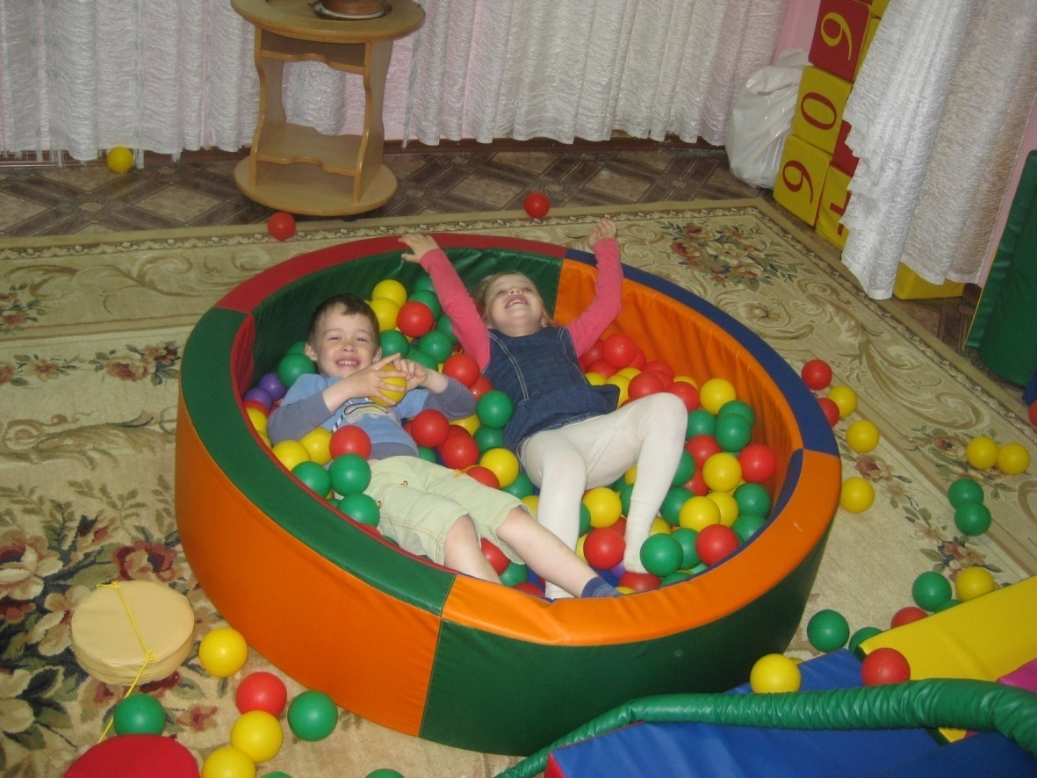
Использование полифункциональной интерактивной среды на логопедических занятиях с детьми дошкольного возраста

Slide 2
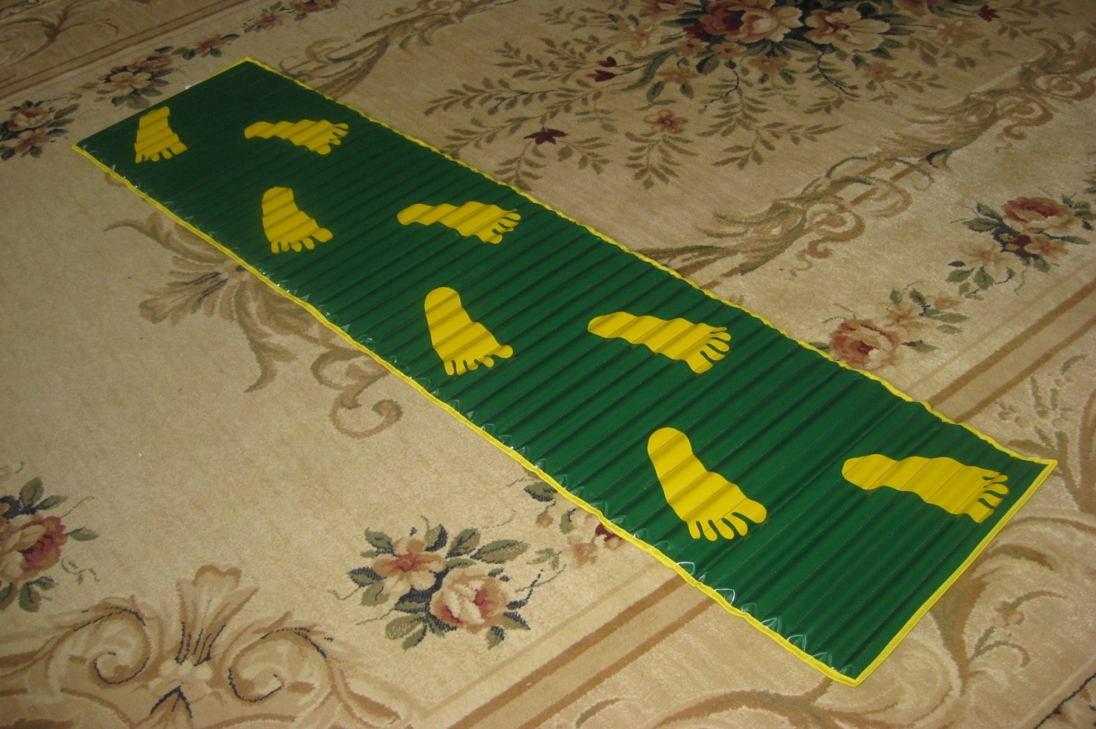
В своей работе я использую: массажные коврики

Slide 3
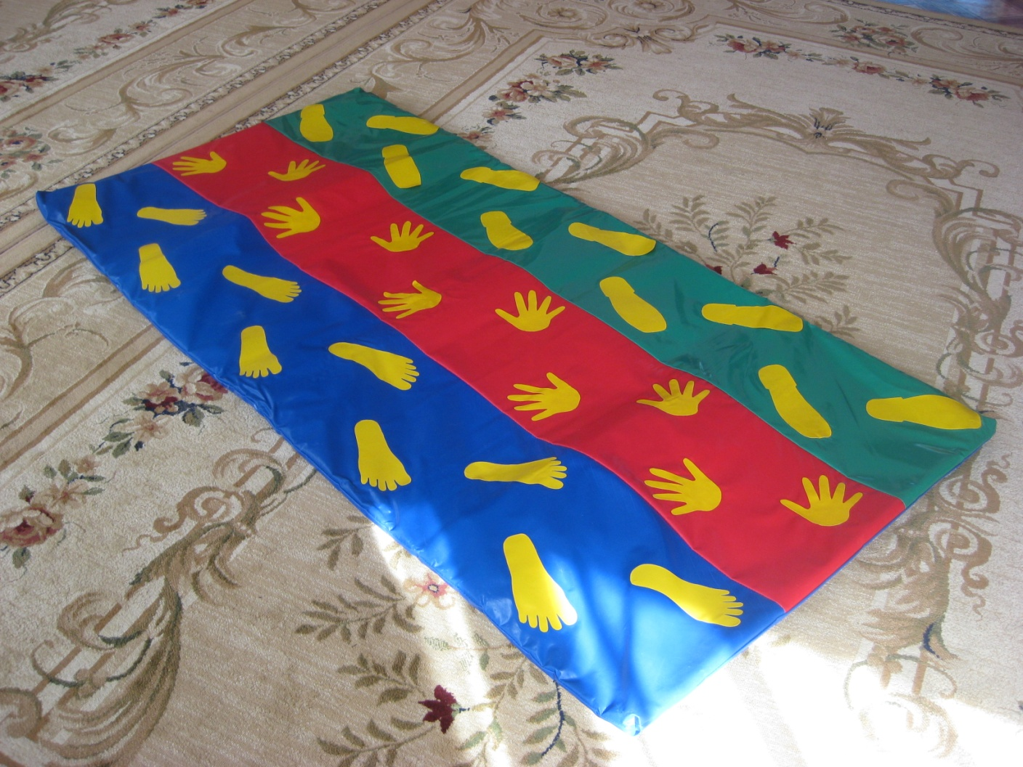

Slide 4
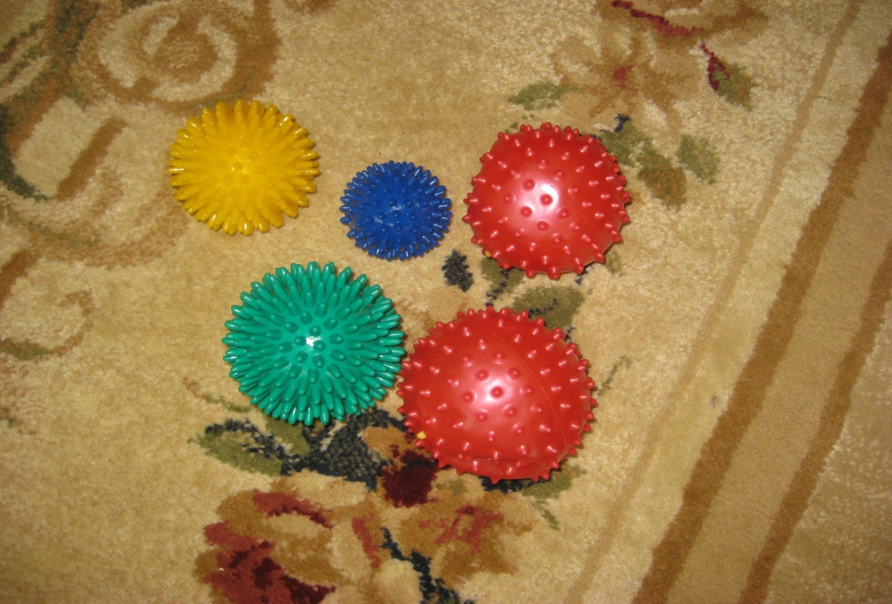
массажные мячики

Slide 5
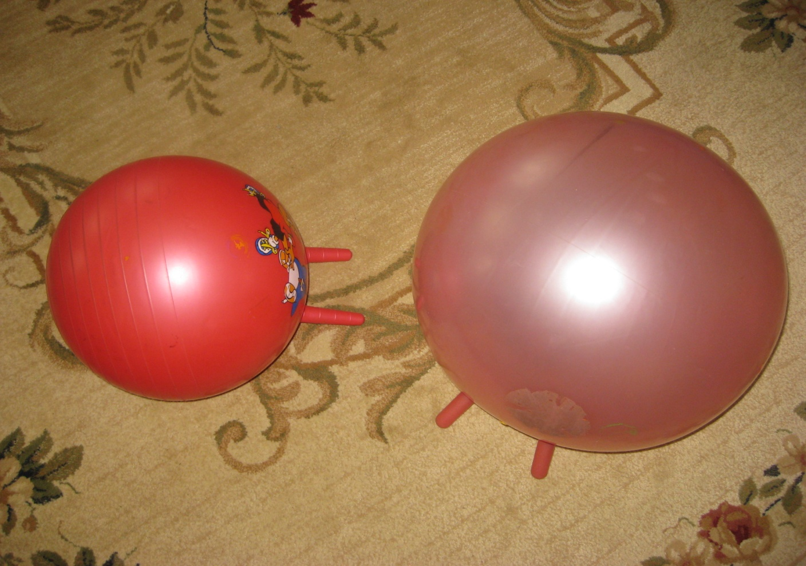
мячи-фитболы

Slide 6
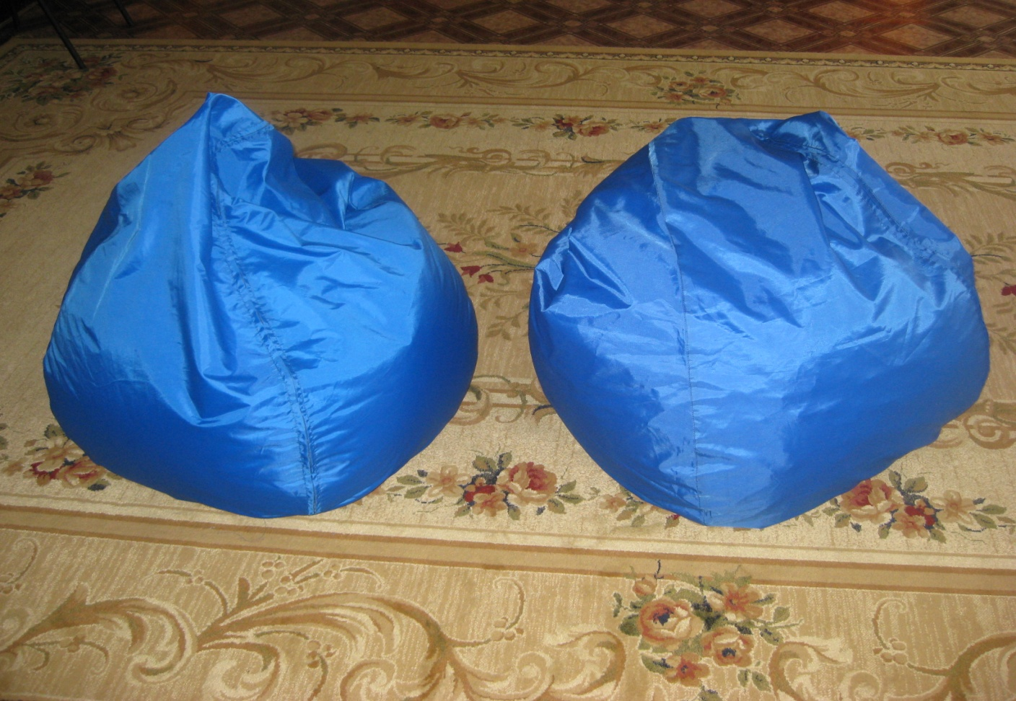
пуфики

Slide 7
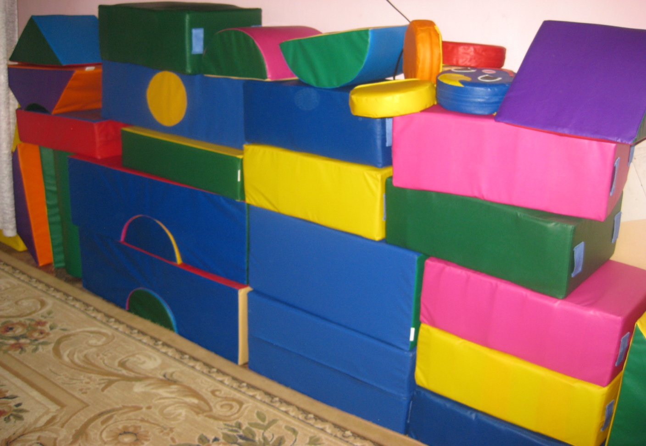
мягкие модули

Slide 8
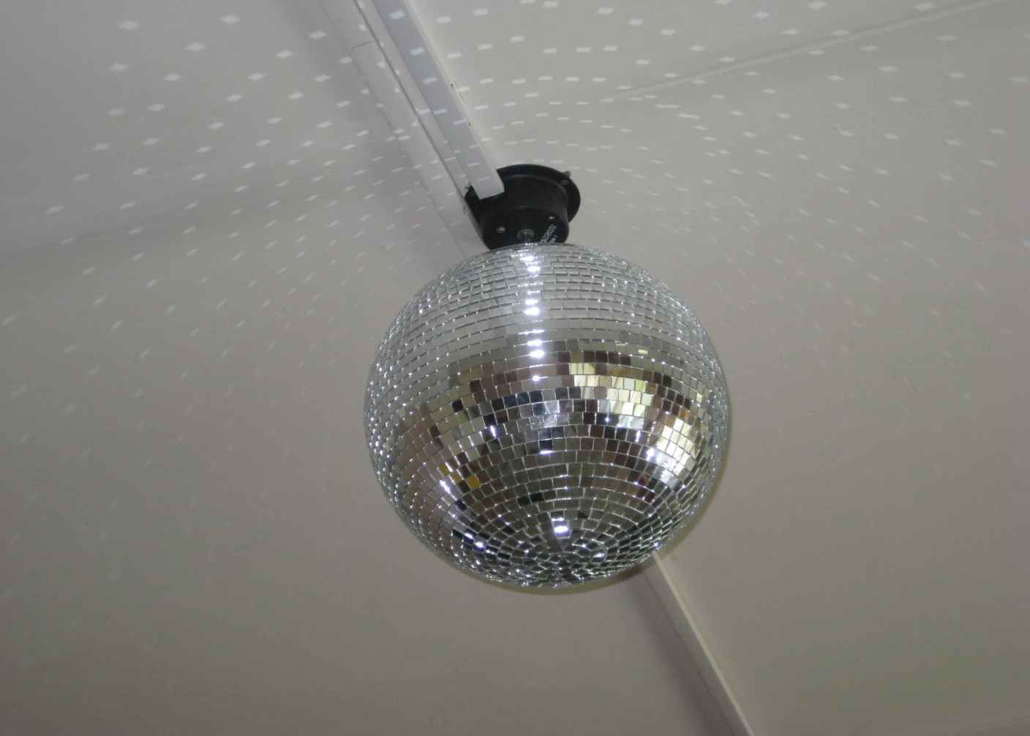
вращающийся зеркальный шар

Slide 9
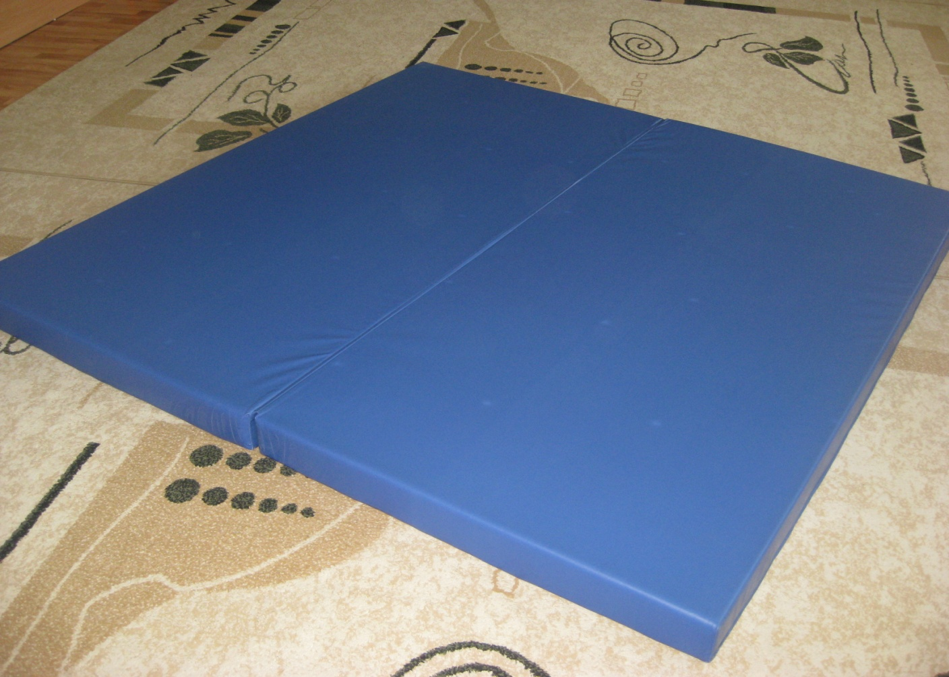
маты

Slide 10
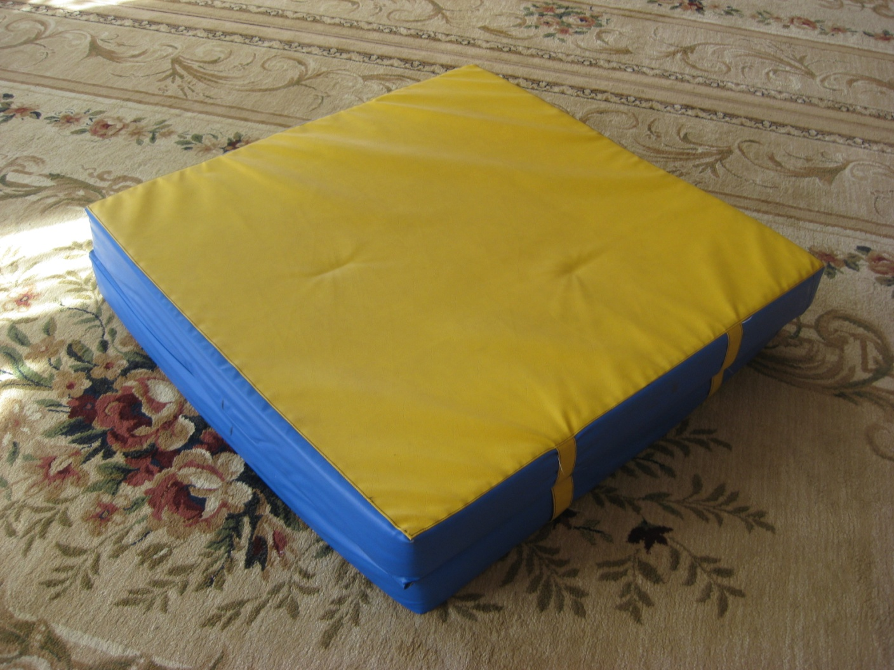

Slide 11
Игровые упражнения для развития физиологического и речевого дыхания. а) Оборудование: «Сухой» бассейн».
Название упражнения: «Сосчитай мячики».
Коррекционно-логопедические задачи упражнения: упражнять правильное речевое дыхание.
Описание упражнения: мячики из сухого бассейна рассыпаны по полу перед детьми. Дети, наклоняясь, делают шумный вдох носом. На выдохе они поднимают мячики, считают их и кладут в бассейн.

Slide 12
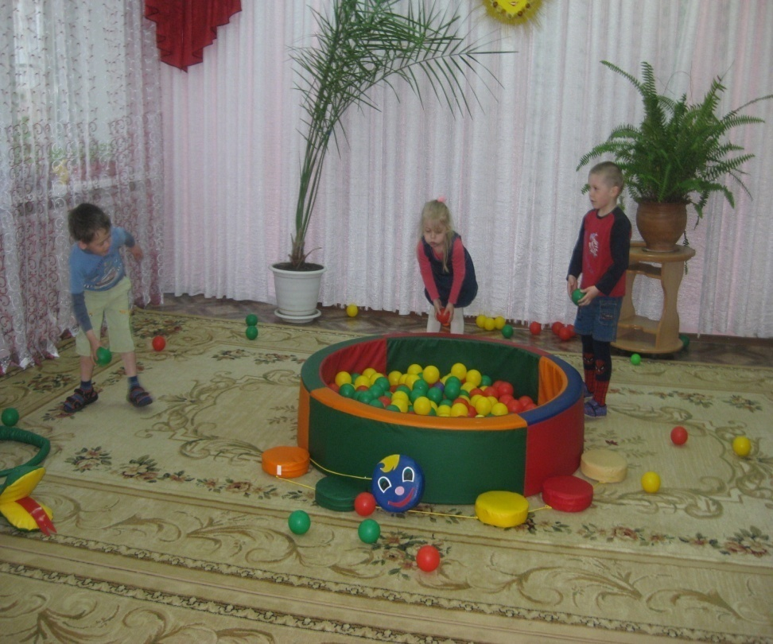
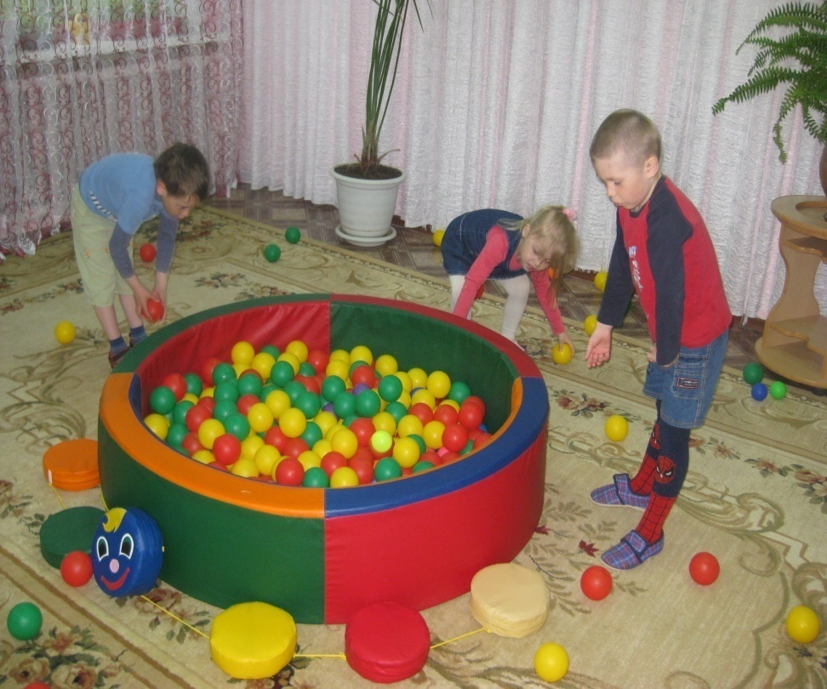

Slide 13
б) Оборудование: «Мячи-фитболы».
Название упражнения: «Пожарники».
Коррекционно-логопедические задачи упражнения: тренировать короткий шумный резкий вдох, укреплять мышцы шеи.
Описание упражнения: дети сидят на мячах-гигантах, опираясь на них руками, спина прямая. На резком вдохе они поворачивают головы вправо, делают произвольный выдох и поворачивают головы прямо, затем повторяют движения, но уже в другую сторону.

Slide 14
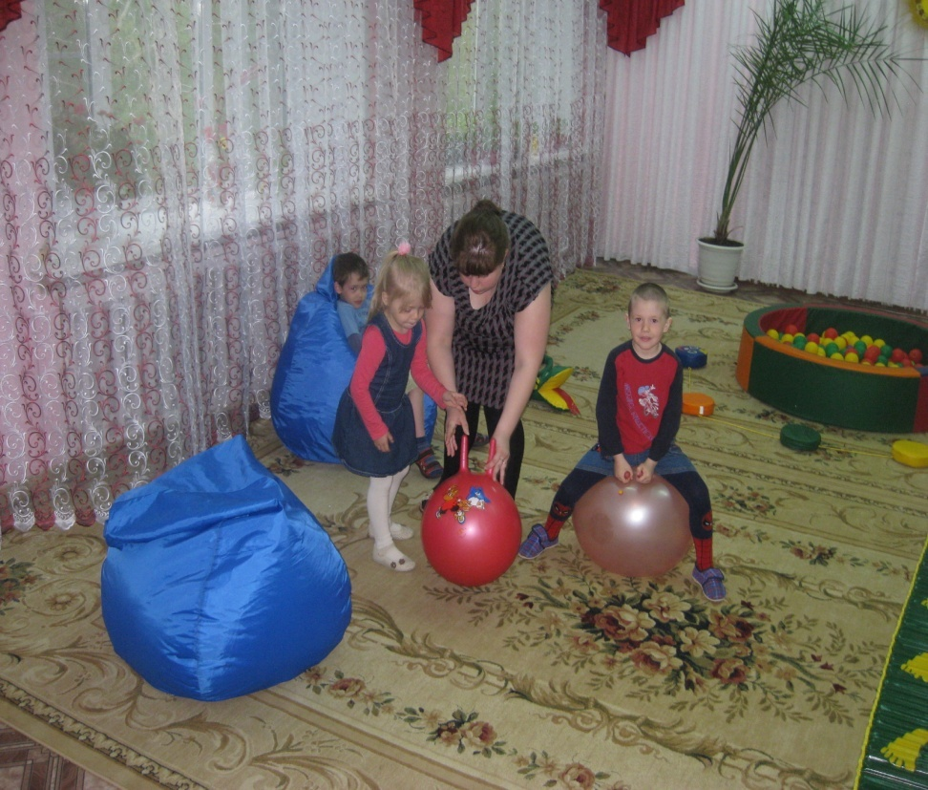
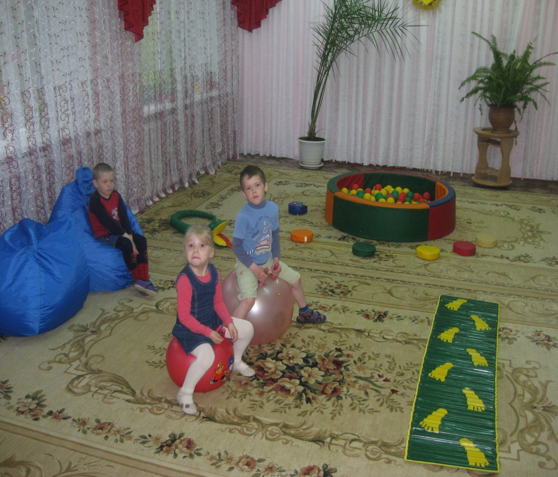

Slide 15
Игровые упражнения, направленные на укрепление и развитие моторики кисти руки. а) Оборудование: «Рельефные мячи».
Название упражнения: «Ёжик».
Коррекционно-логопедические задачи упражнения: самомассаж кисти руки.
Описание упражнения: дети катают рельефный мячик между ладонями. Под соснами, под ёлками, лежит мешок с иголками.

Slide 16
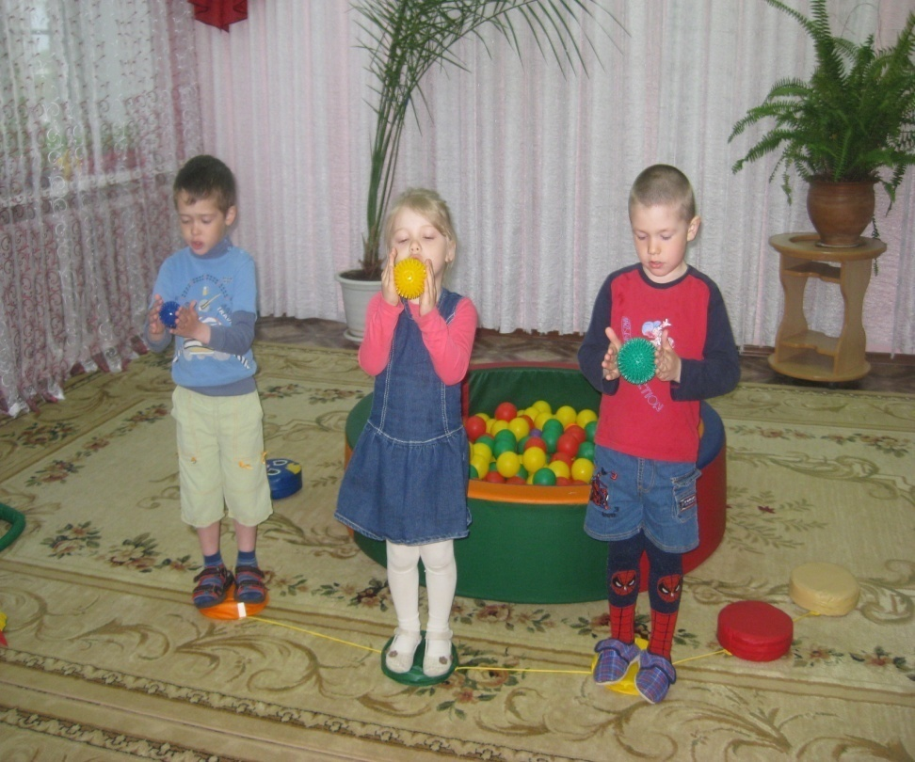
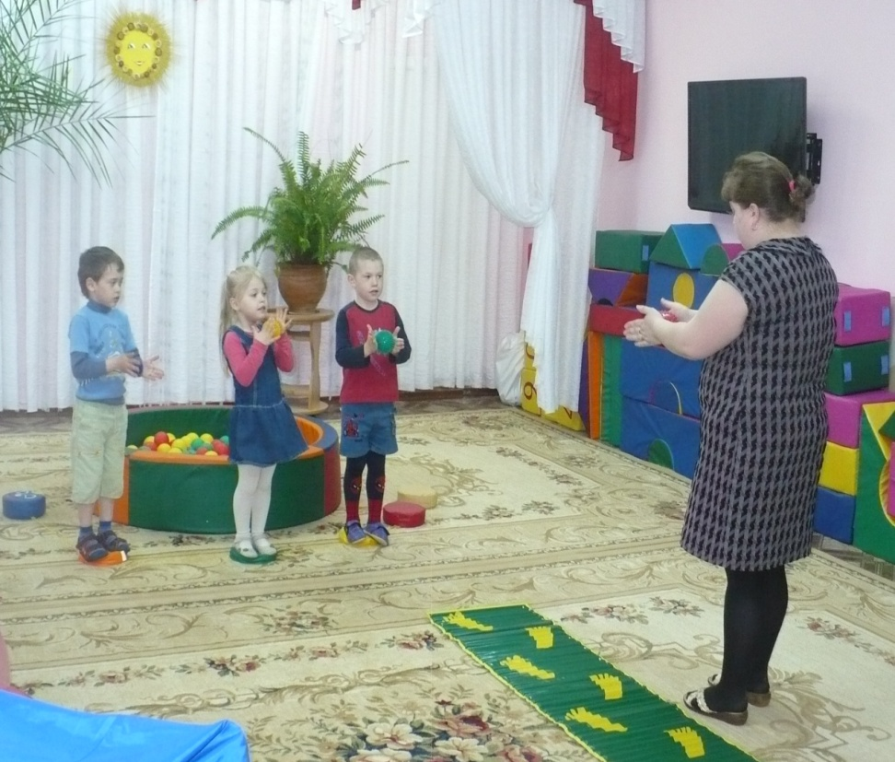

Slide 17
Игровые упражнения, направленные на закрепление пространственных ориентировок. а) Оборудование: Коврик «Топ-топ».
Название упражнения: «Скажи правильно».
Коррекционно-логопедические задачи упражнения: выполнение инструкции логопеда. Закрепление предлога ЗА, МЕЖДУ.
Описание упражнения: стоя на коврике, ребёнок должен правильно сказать: Я стою ЗА Димой. Усложнение: Я стою МЕЖДУ Димой и Лизой.

Slide 18
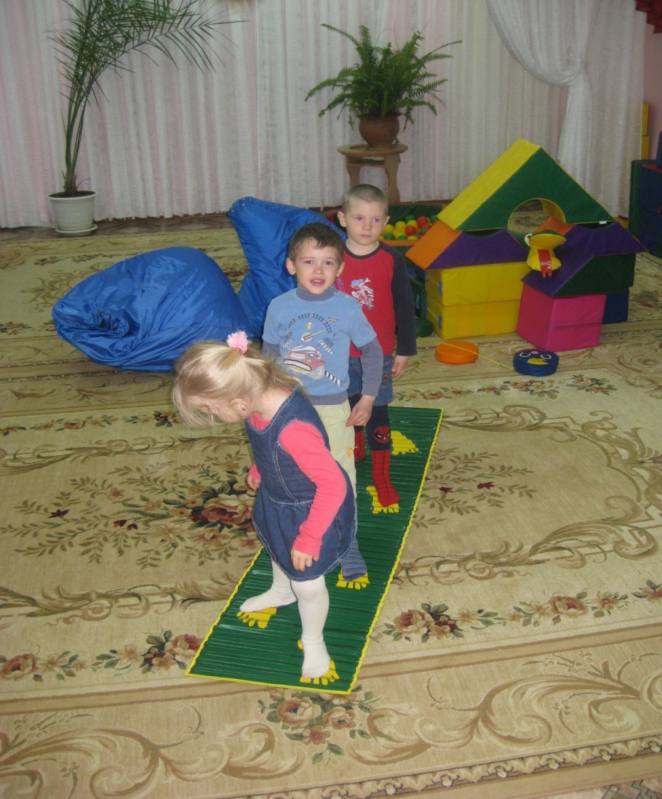
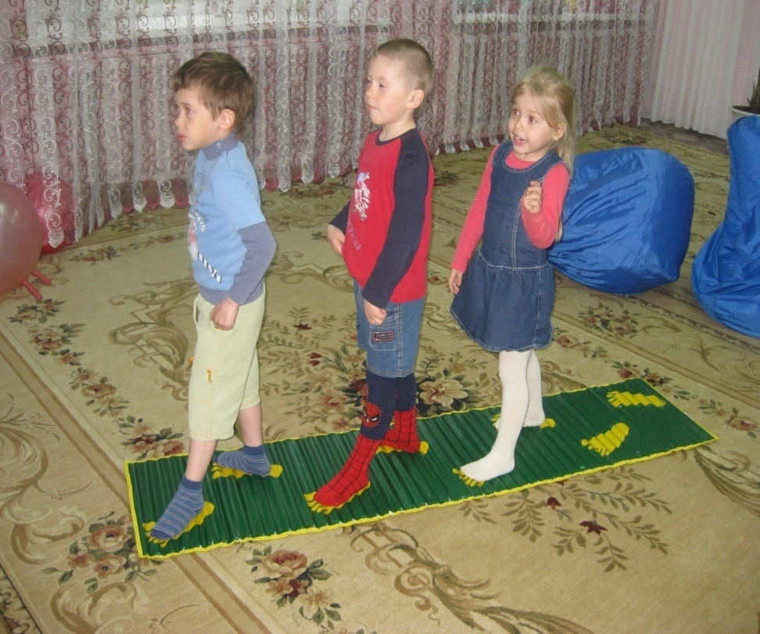

Slide 19
Игровые упражнения, направленные на развитие пространственного мышления, координацию движений. а) Оборудование: «Мягкие модули».
Название упражнения: «Построй дом».
Коррекционно-логопедические задачи упражнения: закрепление лексического материала, быстрое запоминание цветов и геометрических фигур.
Описание упражнения: дети, «постройте дом». Из каких геометрических фигур построен дом? Какого цвета?

Slide 20
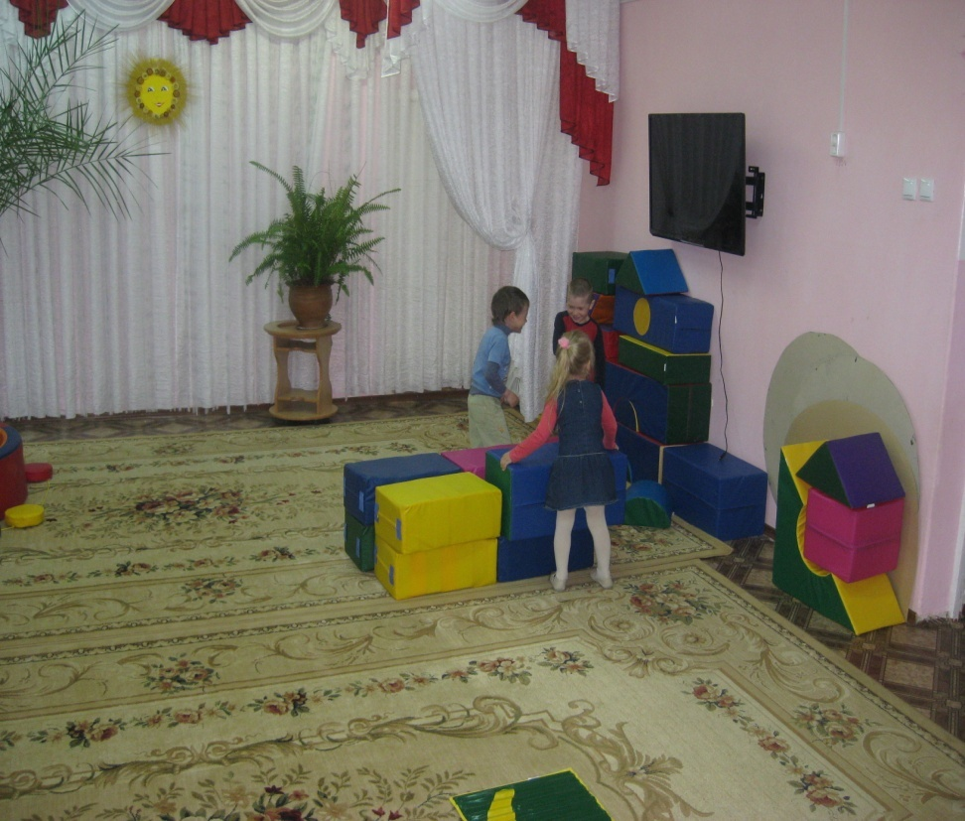
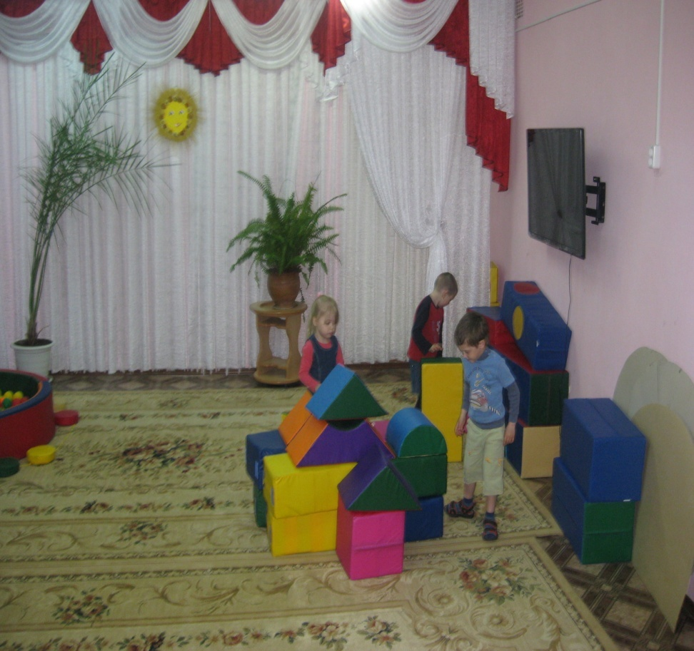

Slide 21
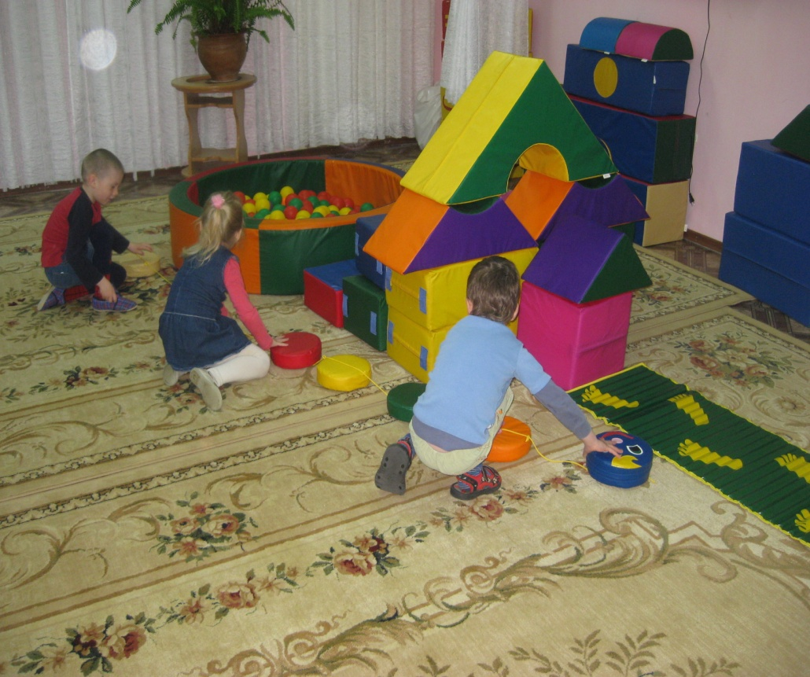
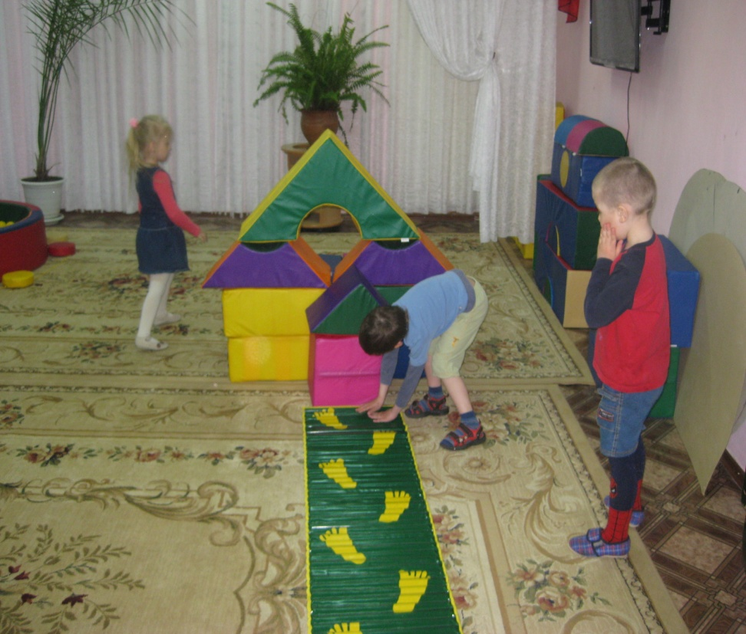

Slide 22
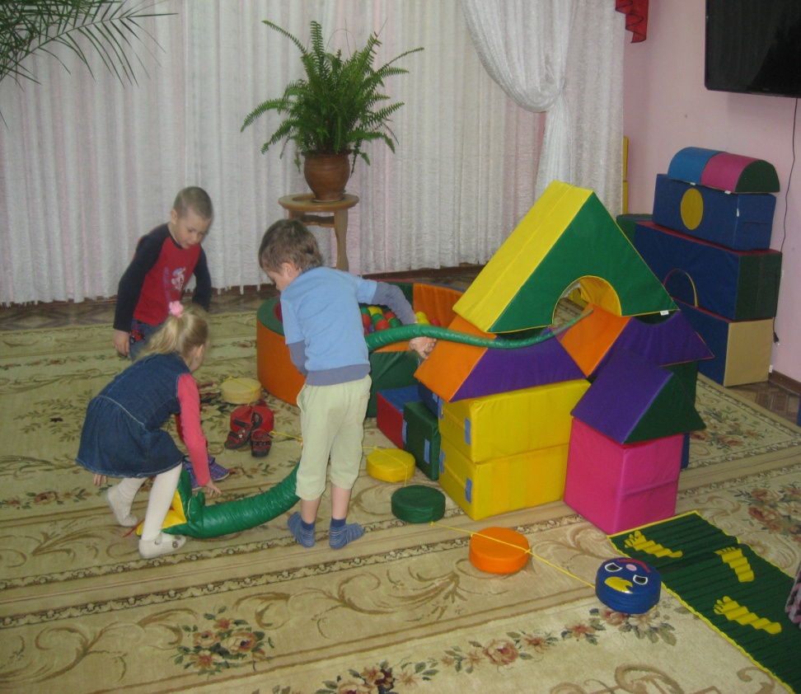
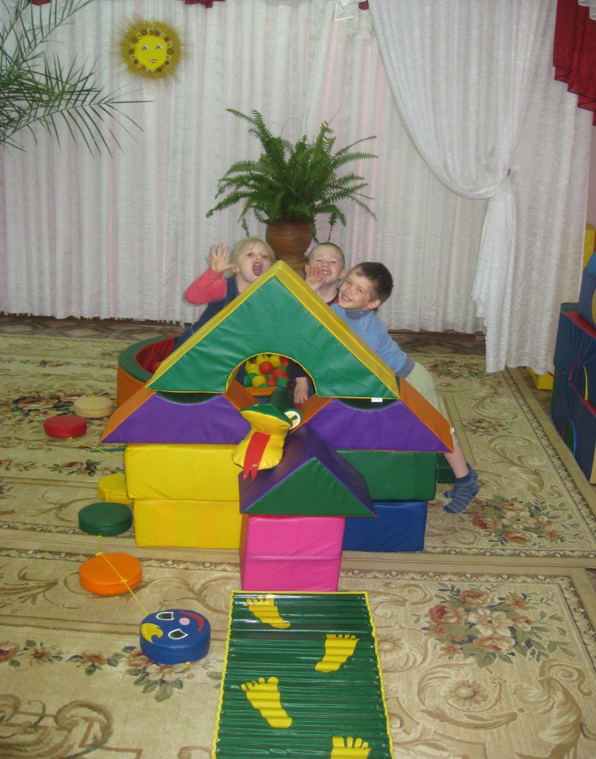

Slide 23
Спасибо
За
внимание !

